Slide 1
シンバイオシス
NGC在庫管理アプリ入力項目
2020/11/20（金）13:30

Slide 2
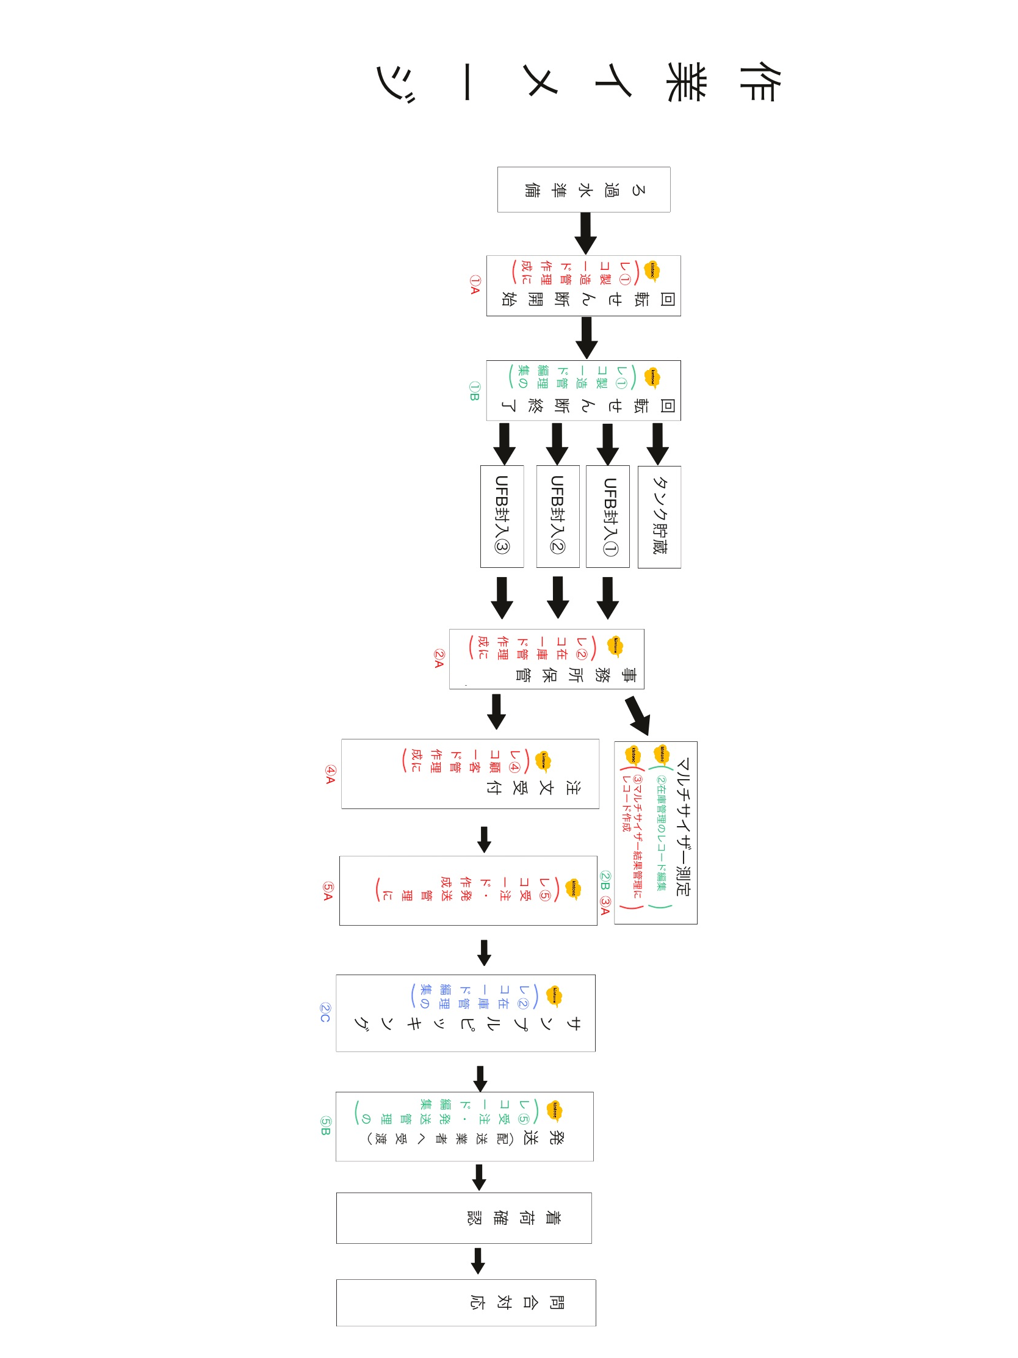

Slide 3
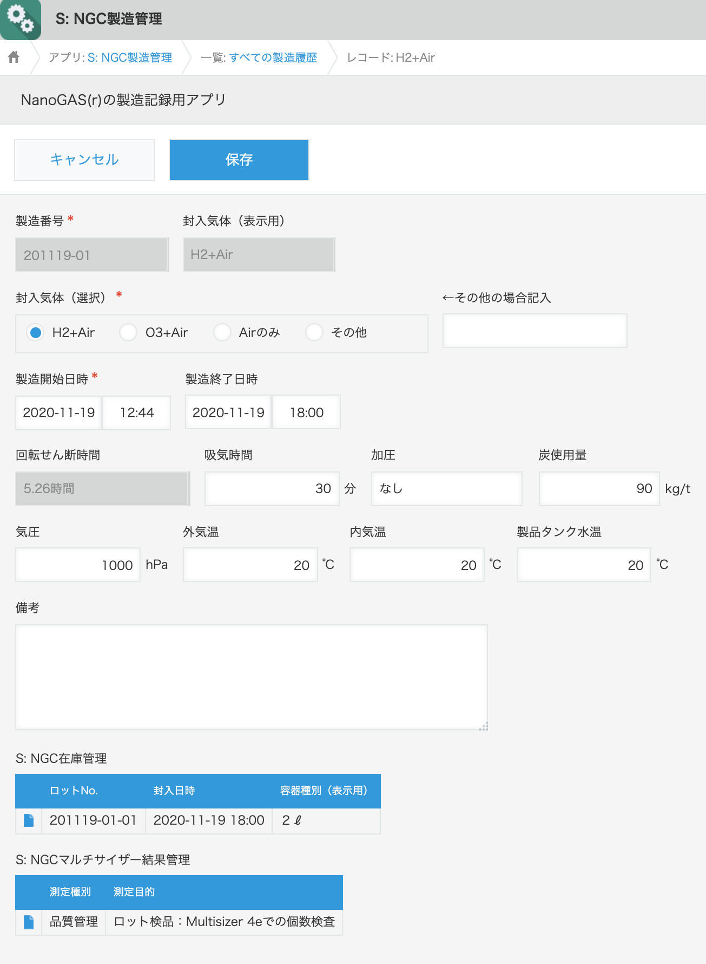
①S: NGC製造管理
①A：製造開始時入力項目
①B：製造終了時入力項目
←ここに封入気体が表示されます

Slide 4
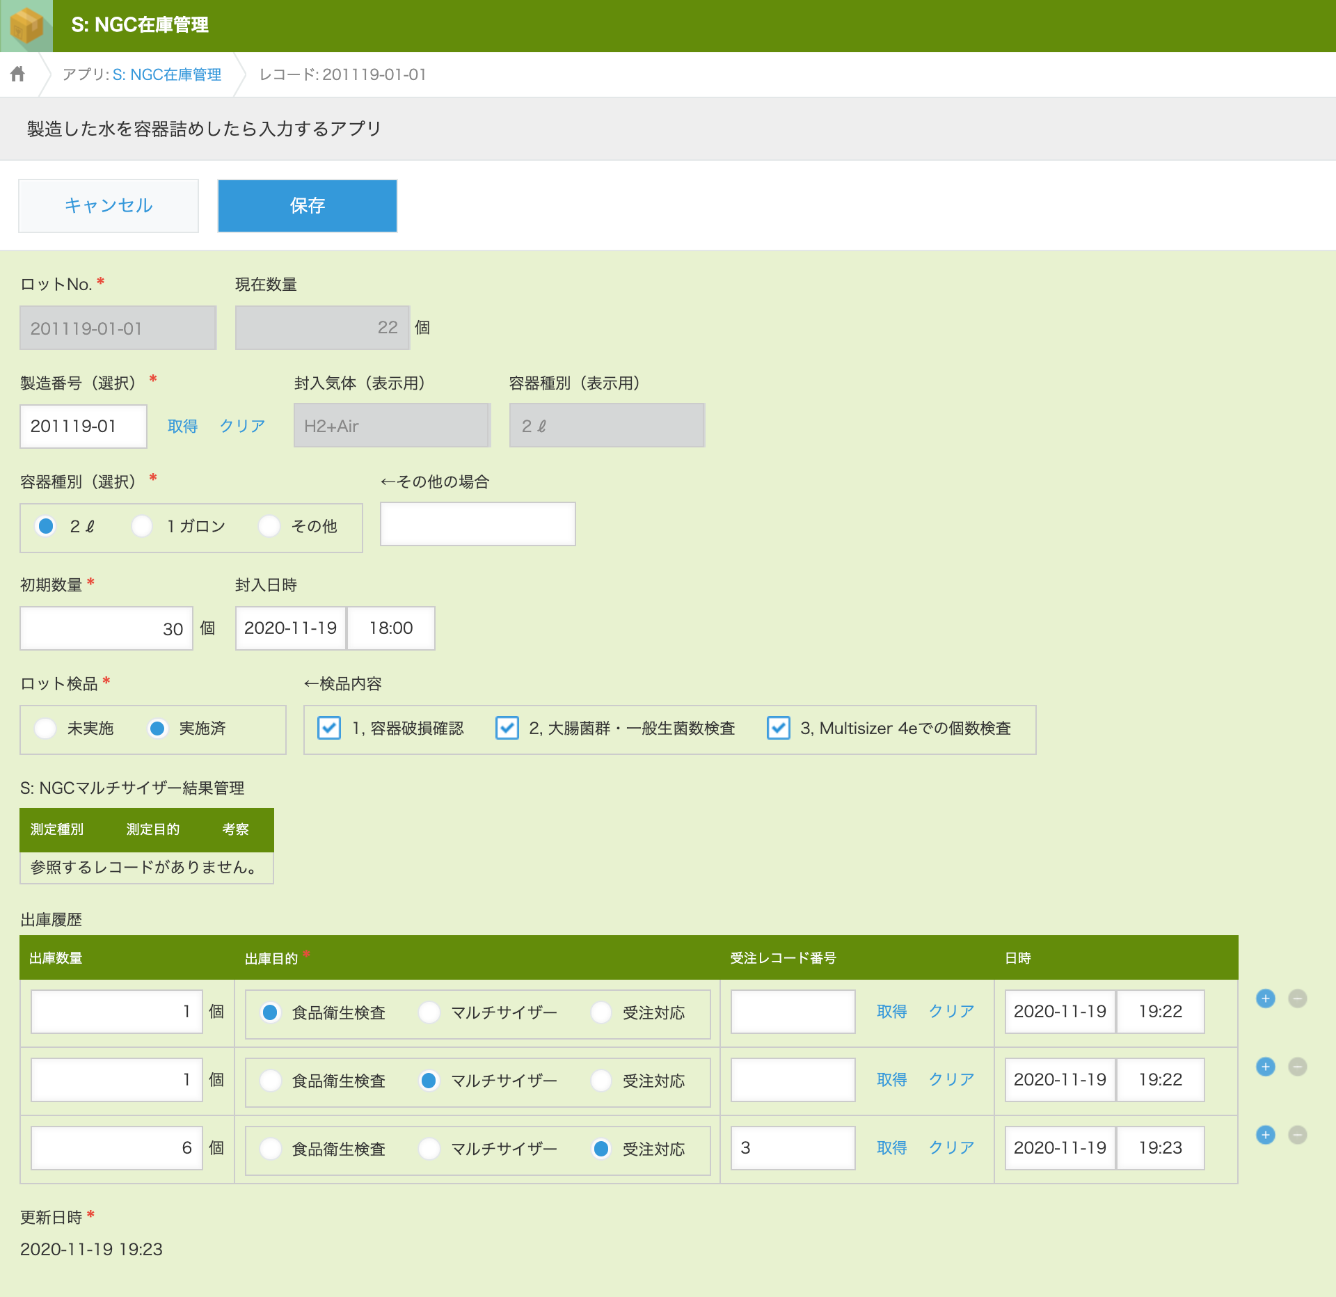
②S: NGC在庫管理
②A：容器封入時入力項目
②B：検品時入力項目
②C：出庫時入力項目
←500ℓの納品などの際は
この自由記入欄をご使用ください。
↑在庫を使用する場合は
必ずこの出庫履歴にご入力ください。

Slide 5
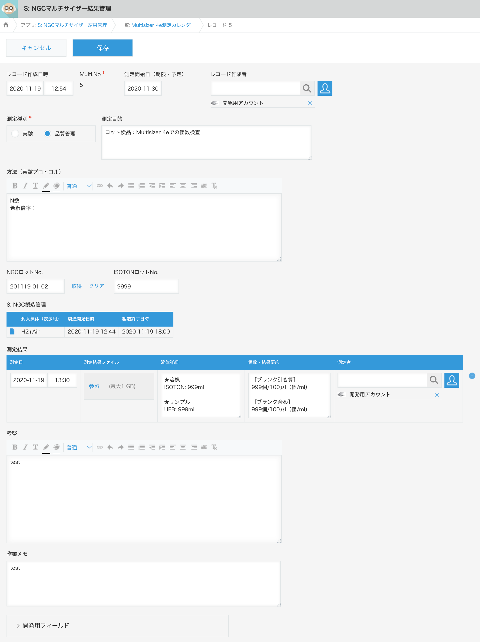
③S: NGCマルチサイザー結果管理
③A：測定依頼時入力項目
③B：測定実施時入力項目

Slide 6
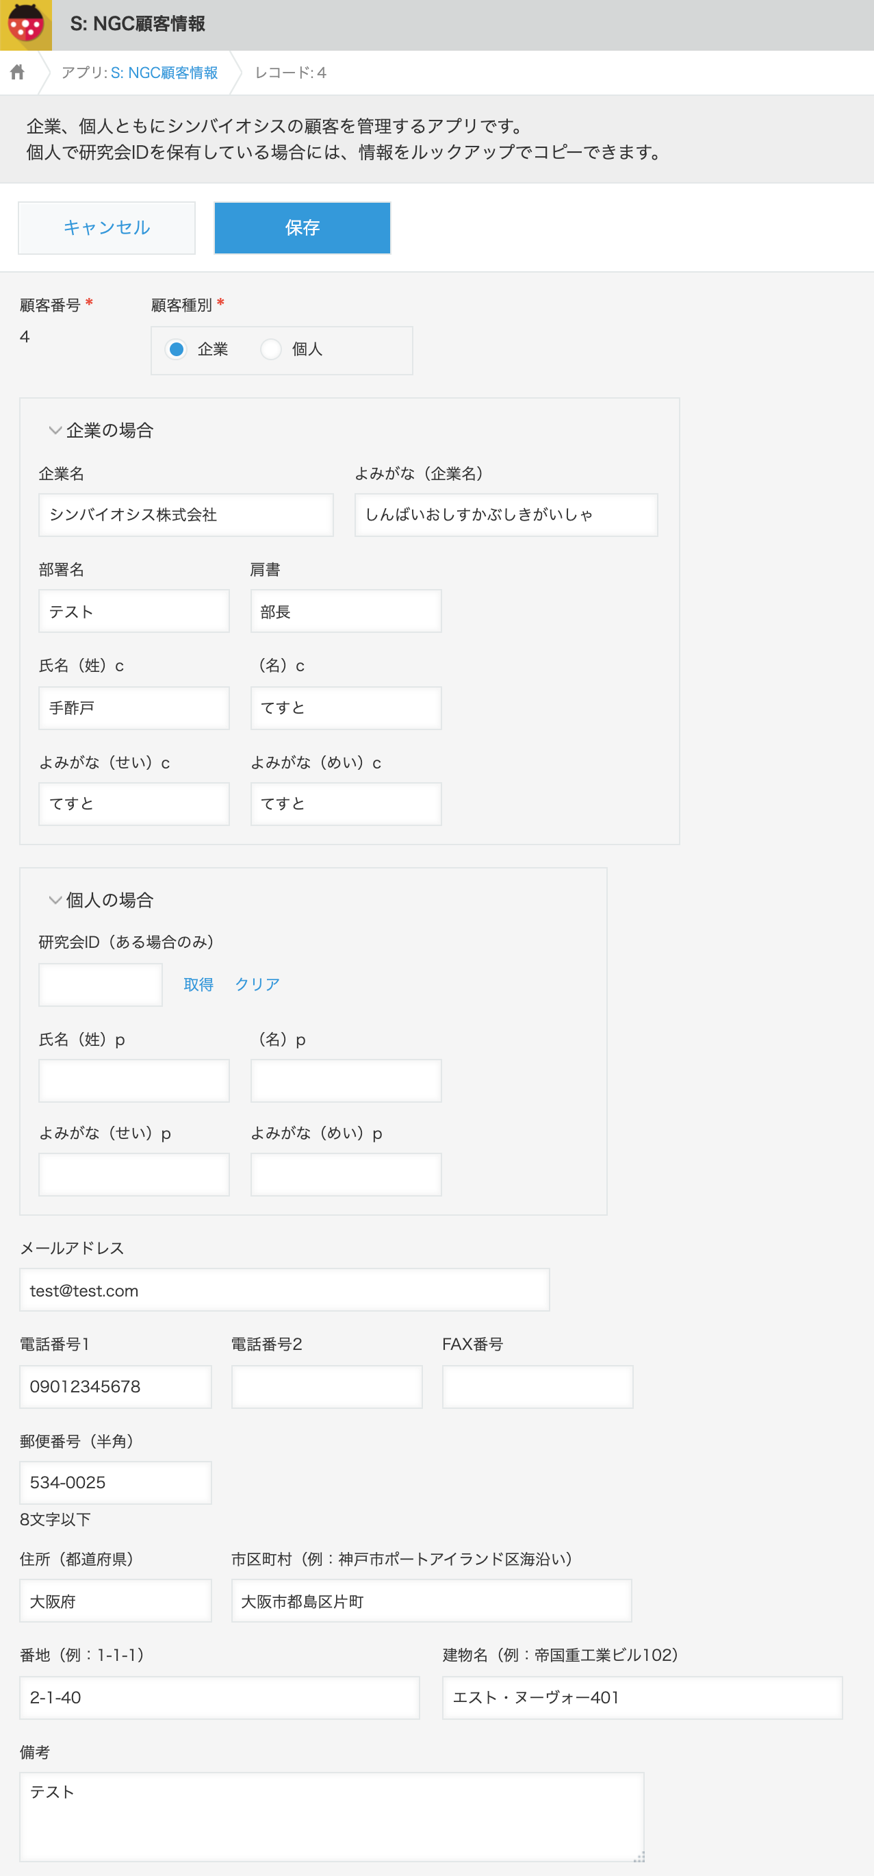
④Ｓ：ＮＧＣ顧客情報

Slide 7
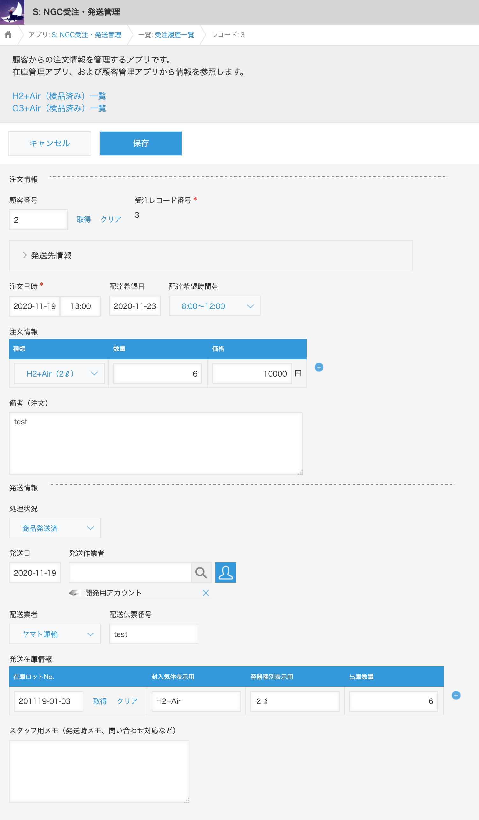
⑤Ｓ: ＮＧＣマルチサイザー結果管理
⑤Ｂ：品物発送時入力項目
⑤Ａ：注文受付時入力項目
←注文の状態に応じて、必ずご入力ください。
未対応→受注確認済み→商品発送済
→問合対応中→問合対応済み

